Slide 1


Convolutional Neural Networks with Compression Complexity Pooling for Out-of-Distribution Image Detection
Wenyu Jiang
2021.1.11
NJU
NJU-CS

Slide 2
Outline
Background
Challenge
Methodology
Experiment
Summary
Discussion

Slide 3
Background

Slide 4
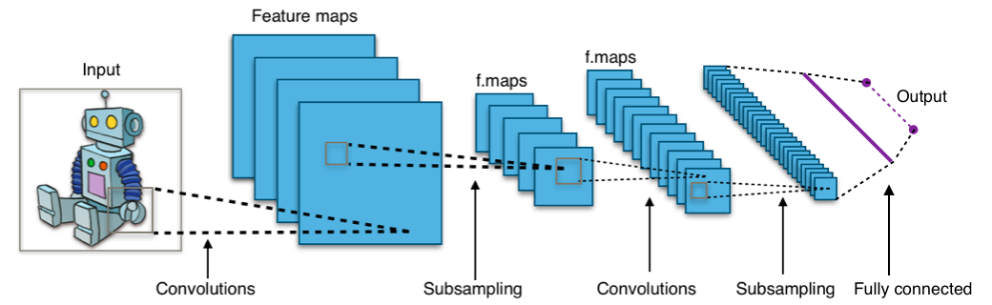
Typical CNN Architecture
Notes:
在cnn的每个卷积层，数据都是以三维形式存在的，可以将其看作许多个二维图片叠在一起，其中每一个称为一个feature map，
例如，在输入层，如果是灰度图片，那就只有一个feature map;如果是彩色图片，一般就是3个feature map(rgb)
其他层：层与层之间会有若干个卷积核，上一层的每一个feature map跟每个卷积核做卷积，都会产生下一层的feature map，有N个卷积核，下层就会产生N个feature map（每个卷积核有长宽高三个维度，卷积核的深度与当前图像的深度(feature map的张数)相同，长宽人为指定）
Feature map的作用：在同一层中，我们希望得到对于一张图片多种角度的描述，具体来讲就是用多种不同的卷积核对图像做卷积操作，得到不同核上的响应，作为图像的特征

Slide 5

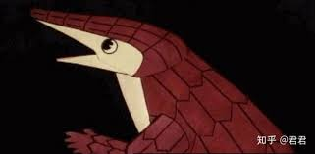


Out-Of-Distribution Samples Detection
In-Distribution (ID)
Out-of-Distribution (OOD)
Notes:
检测测试数据集中，位于训练数据集分布外的样本
知之为知之，不知为不知，是知也。

Slide 6
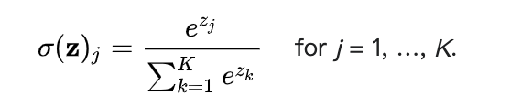

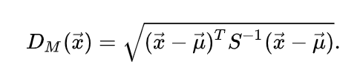
How to define effective confidence score?
Confidence score: an uncertainty from the inconsistency between training and test distribution
Softmax output [1] [2]
Mahalanobis distance [3]
The OOD detection task: obtain an OOD score function for discrimination between ID and OOD
Notes:
如何定义一个有效的置信度？（问题的形式化定义）
基于Softmax输出和马氏距离，计算置信度分数
OOD检测的任务就是获取一个OOD得分函数，判别ID和OOD样本

Slide 7
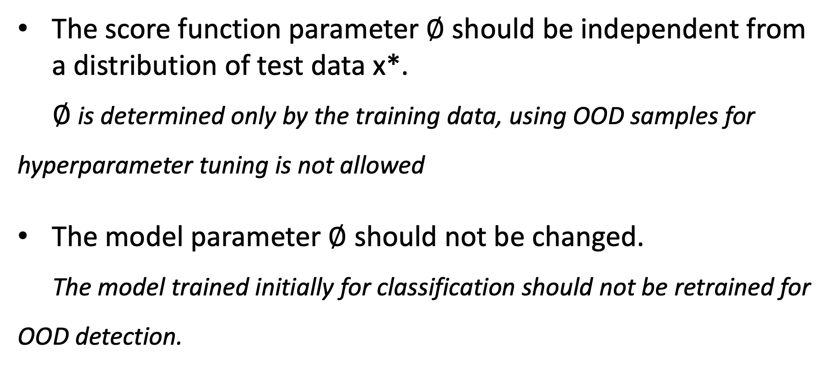
Constraints
The score function parameter $∅$ should be independent from a distribution of test data x*.
$∅$is determined only by the training data, using OOD samples for hyperparameter tuning is not allowed
The model parameter $∅$ should not be changed.
The model trained initially for classification should not be retrained for OOD detection.
Notes:
现存的方法存在一些局限性，MALCOM试图解决这些问题

Slide 8
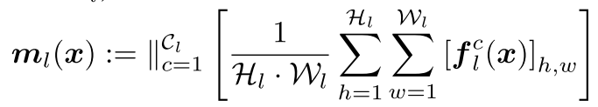
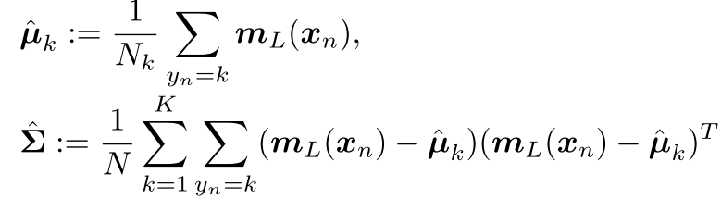
Mahalanobis-Vanilla
Notes:
马哈拉诺比斯检测器，移除了同一隐藏层之间不同feature map之间的关联（需要OOD样本进行超参调整）
简化的马哈拉诺比斯检测器，只使用CNN最后一个隐藏层中的特征图。

Slide 9
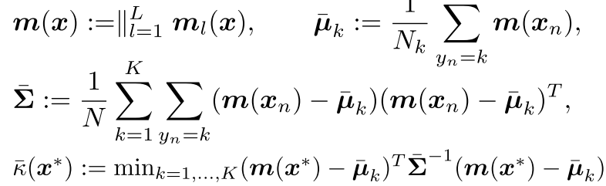
Mahalanobis-Assemble
Notes:
拓展的简化马哈拉诺比斯检测器，拼接所有层的特征图的平均；
实验结果表明，在一些情况下，GAP方法不能从相对较低的特征中提取有用信息（因为是对特征图求和，低级别的特征图是比较低级的特征，求和操作会丢失特征图中的空间信息）

Slide 10
Normalized Compression Distance
Assume
, While fixing x, we observe:
If y share many repeated patterns with x, i.e., x and y is similar, the numerator of NCD becomes small.
because the compressor utilizes much of the information about x to compress y, so the compressor does not need many additional bits to compress y.
Notes:
NCD, measuring how many repeated patterns commonly exist in two objects by using a data compression technique(similarity)
The compressor utilizes the information about x to compress y

Slide 11
Challenge

Slide 12
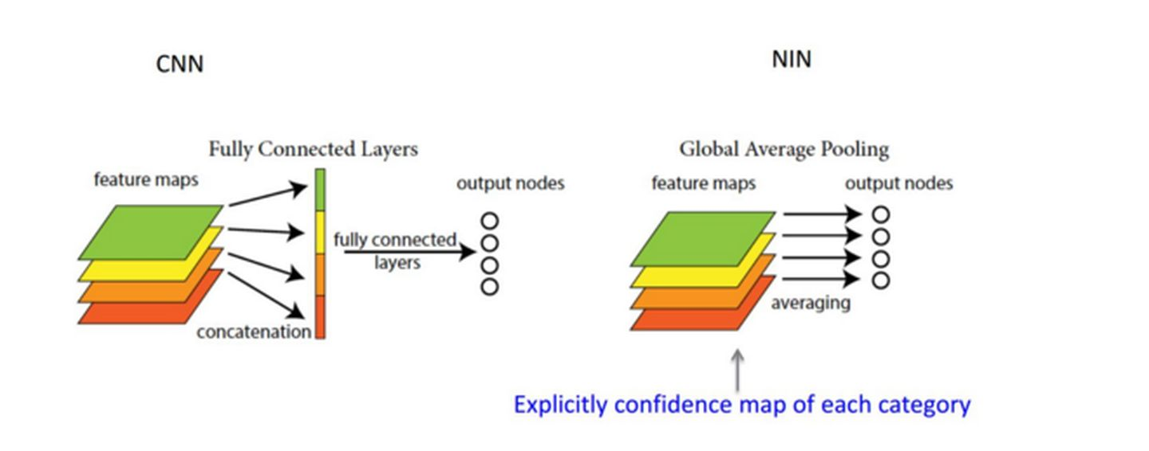
Current SOTA method [3]
The feature vectors lose the spatial information of input image!
Notes:
GAP: 将每一张特征图计算所有像素点的均值，输出一个数据值，将所有特征图的像素点均值组成一个特征向量。
当前的最优方法
缺点：这样得到的特征向量，失去了输入图片的空间信息。

Slide 13
Methodology

Slide 14
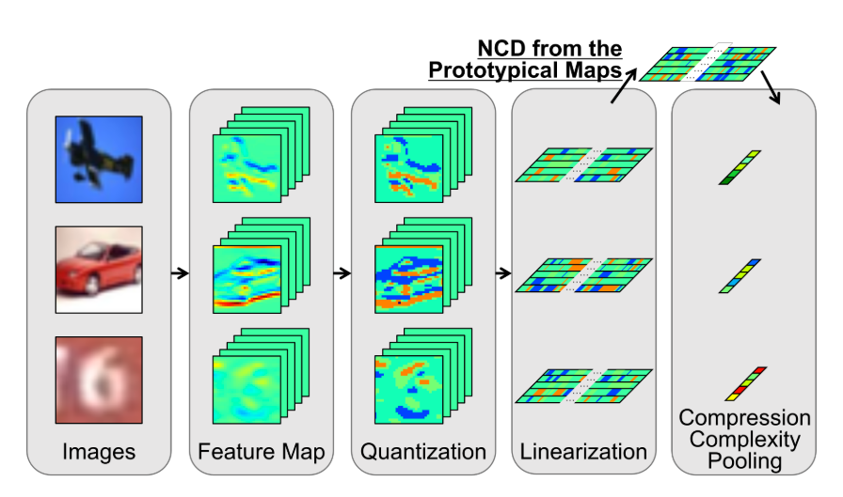
Compression Complexity Pooling

Slide 15
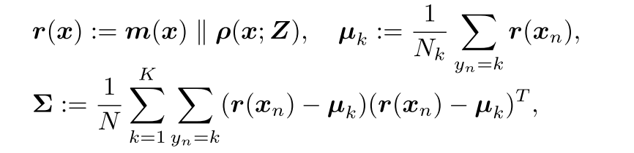
MALCOM

Slide 16
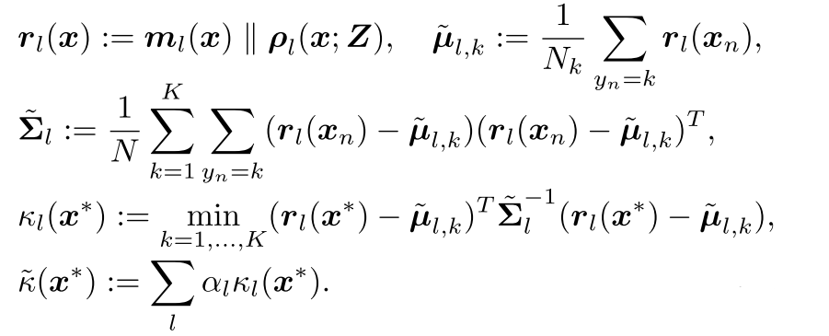
MALCOM++

Slide 17
Experiment

Slide 18
Summary
Notes:
[TODO]试着写一下总结

Slide 19
Discussion

Slide 20
Some think
修改问题设置：
测试集中异常样本 → 和训练集样本分布不同但高度相似异常样本检测 （细化）
测试集中异常样本 → 满足和训练集样本分布不同条件的异常样本（泛化）
参考训练集中数据清洗（去除噪声）的方法
Notes:
细化，足够有迷惑性

Slide 21
Reference
[1] Dan Hendrcks and Kevin Gimpel. A baseline for detecting misclassified and out-of-distribution examples in neural networks. In ICLR, 2017.
[2] Shiyu Liang, Yixuan Li, and R. Srikant. Enhancing the reliability of out-of-distribution image detection in neural network. In ICLR, 2018.
[3] Kimin Lee, Kibok Lee, Honglak Lee, and Jinwoo Shin. A simple unified framework for detecting out-of-distribution samples and adversial attacks. In NeurIPS, pages 7167-7177, 2018.

Slide 22
Thank you!
Q&A

